Slide 1
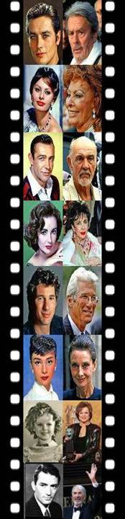
我们喜爱的那些已经----
Vieja estrella
老去的明星
制作：王旭东
2013年2月22日

Slide 2
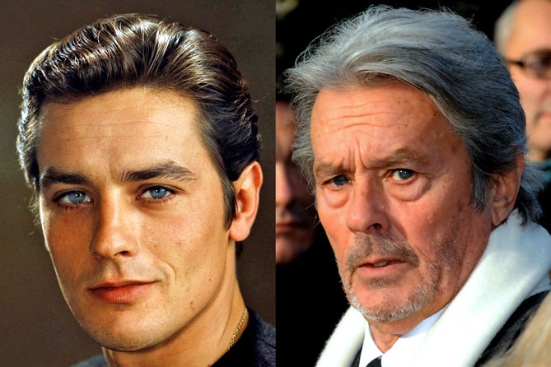
亚兰德伦(Alain Delon)
行侠仗义的《佐罗》，是法国大帅哥，如今有点惨不忍睹！(差太多啦！)

Slide 3
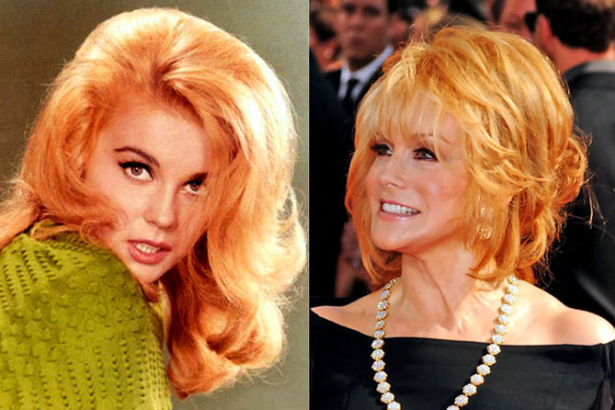
安玛格丽特(Ann-Margret)
至今看来保养得还算不错。

Slide 4
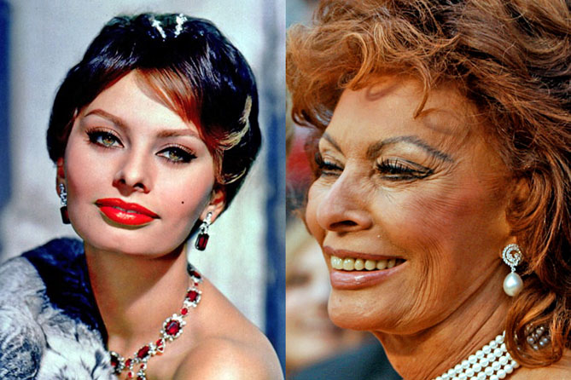
苏菲亚罗兰(Sophia Loren)
曾是迷倒众小生的意大利美女，现在已是隔壁的欧巴桑啰！

Slide 5
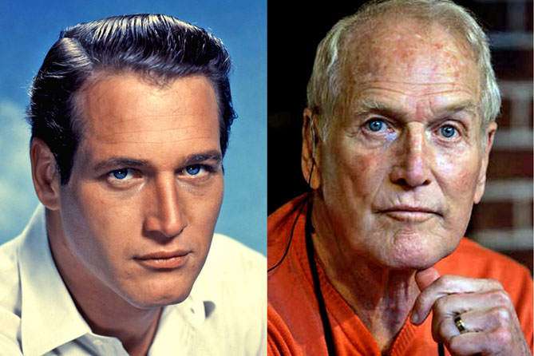
保罗纽曼(Paul Newman)
年轻时帅气又叛逆的样子，只能留在影迷记忆中了！

Slide 6
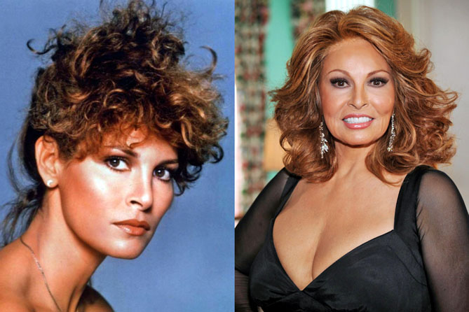
拉寇儿薇姬(Raquel Welch)
曾经是丰乳肥臀的喷火女郎，现在是喷火大婶！

Slide 7
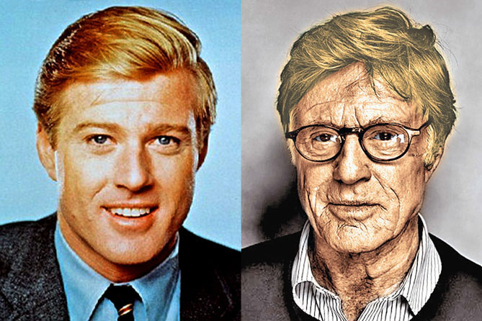
劳伯瑞福(Robert Redford)
老态虽然挺可悲的；但是曾看过他主演的「往日情怀」、「虎豹小霸王」等电影的人，仍对他的英俊挺拔念念不忘！

Slide 8
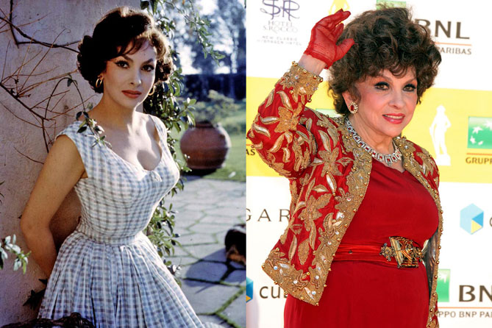
珍纳(Gina Lollobrigida)
出演《巴黎圣母院》女主角时的小蛮腰已由20吋变为40吋的水桶腰啦！

Slide 9
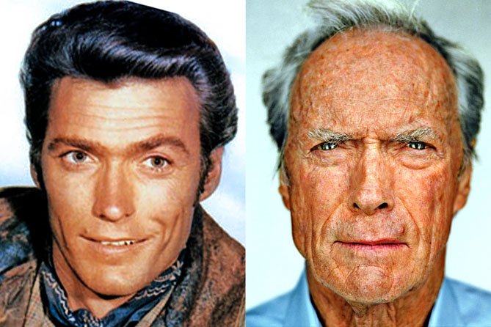
克林伊斯威特(Clint Eastwood)
曾演出非常卖座的<荒野大镖客>，当时的他富正义又帅气，现在只对导演和政治有兴趣，全力帮罗姆尼竞选总统，可惜落败。

Slide 10
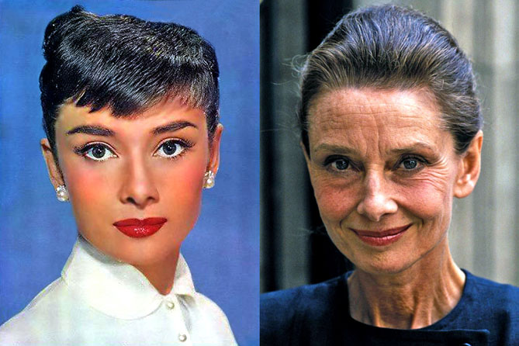
奥黛丽赫本(Audrey Hepburn)
晚年从事拯救非洲小孩的志工，她算是老相比较好看的一个，不过众影迷还是喜欢看她清丽可人、优雅迷人的年轻风姿。

Slide 11
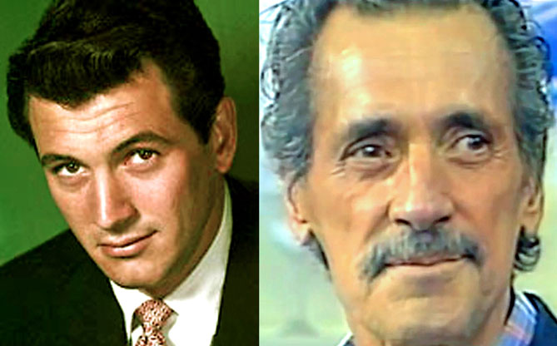
洛克逊(Rock Hudson)
年轻时是人间极品的高富帅一哥，虽然他爱男性，但女性影迷可常追着他跑，最后死于艾滋病！

Slide 12
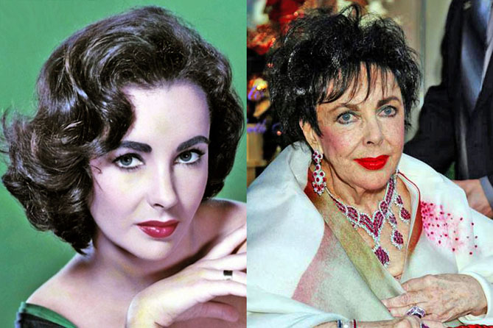
伊莉萨白泰勒(Elizabeth Taylor)
一生结婚多次，最后却孤独而亡，由此可判断她最爱的还是自己。

Slide 13
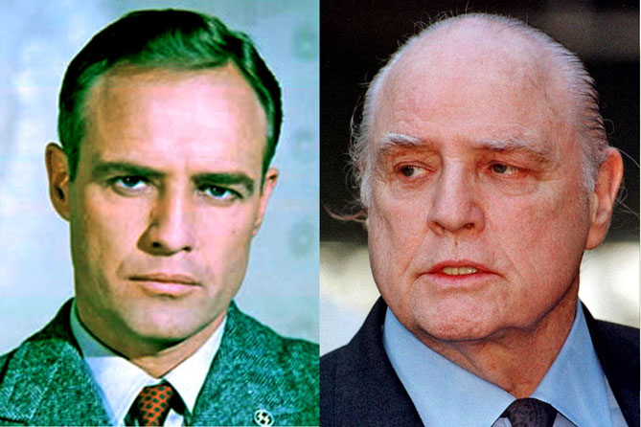
马龙白兰度(Marlon Brando)
挺性格的他，多数演出叛逆的角色，演<教父>时已呈现老态：

Slide 14
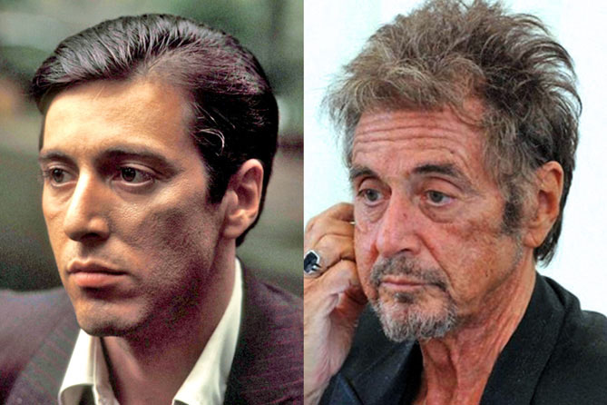
艾尔帕区诺(Al Pacino)
也演过<教父>，演技是一流的，现在，演落魄角色可以不用化妆。

Slide 15
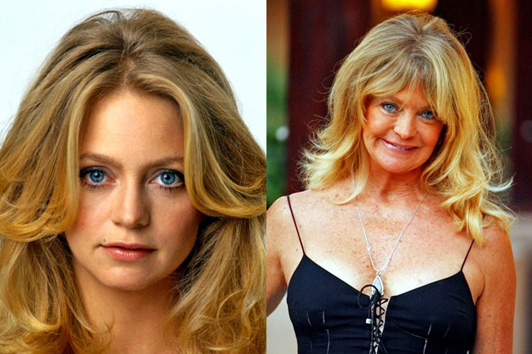
歌蒂韩(Goldie Hawn)
现在的样子老啰！她的女儿凯特‧温德丝戏也演的不错，长得跟她年轻时很像。

Slide 16
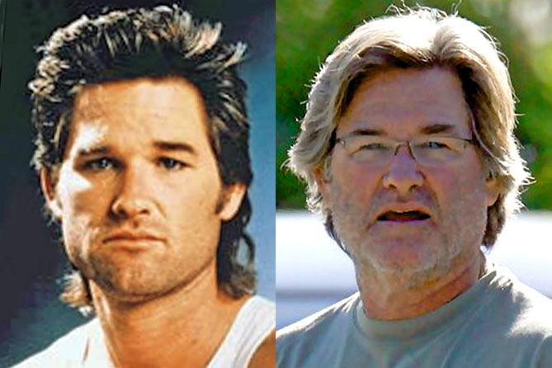
克寇罗素(Kurt Russell)
现在和歌蒂韩在一起，有否正式结婚？不知道，他也日益变老。

Slide 17
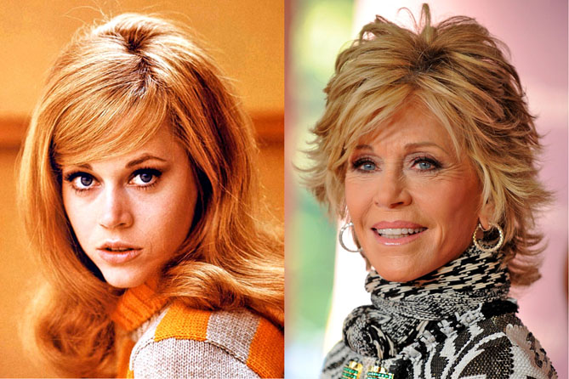
珍芳达(Jane Fonda)
现在从事女子瘦身运动的工作，难怪她身材一直保持得很苗条。

Slide 18
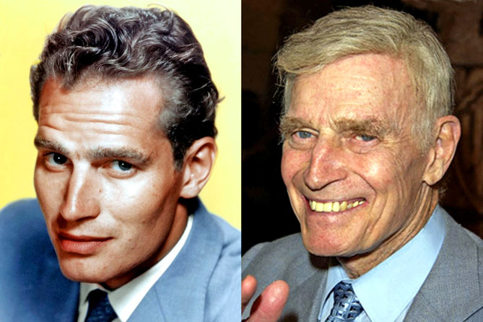
却尔登希斯顿(Charlton Heston)
演<宾汉>时，是英雄的化身，如今已垂垂老矣。

Slide 19
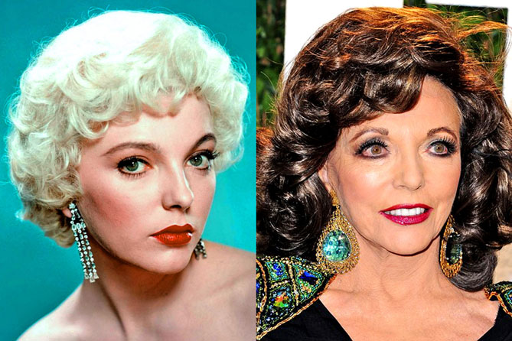
琼考琳丝(Joan Collins)
演<朝代>时仍很漂亮，可惜，拉了太多次皮，把眼睛都拉到两侧了。

Slide 20
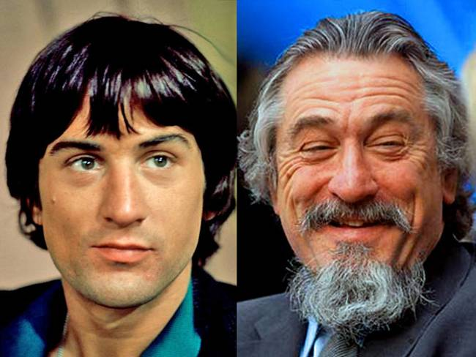
罗伯迪尼洛(Robert De Niro)
一直是演啥像啥，现在仍纵横影坛。

Slide 21
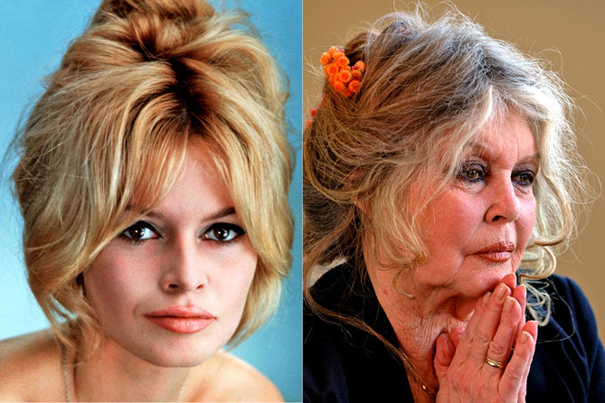
性感小猫碧姬芭杜(Brigitte Bardot)
老年从事动物保护工作，可见她已完全忽视外貌了。

Slide 22
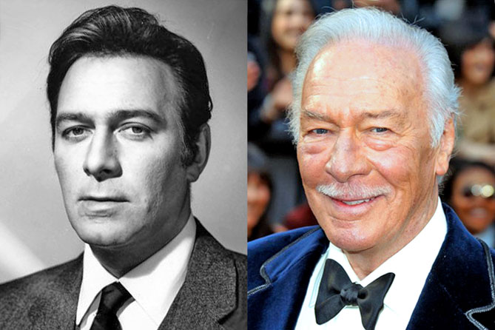
克里斯托弗帕拉玛(Christopher Plummer)
记得<音乐之声>片中演七个小孩的严厉父亲吗？他在影坛奋斗多年才走老运，去年获得奥斯卡最佳男配角奖。

Slide 23
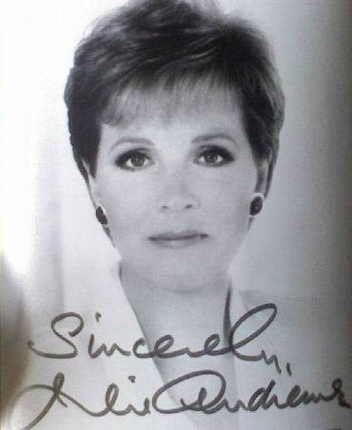
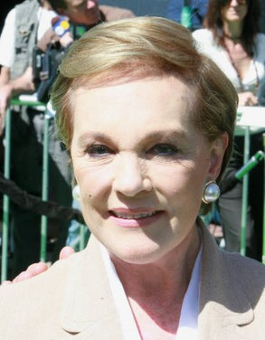
朱莉·安德鲁丝（ Julie Andrews ）
《音乐之声》中的家庭教师扮演者，现在应当早已是奶奶教育儿孙们了。

Slide 24
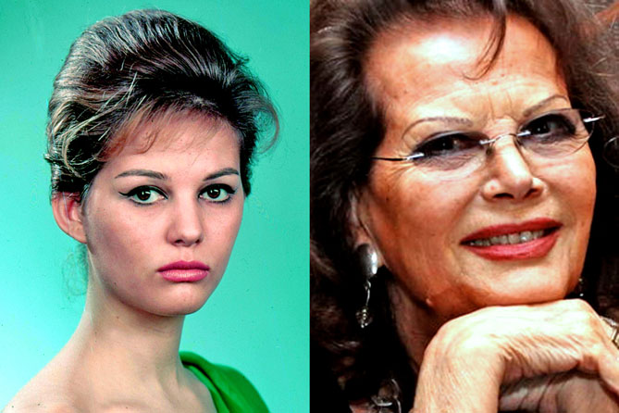
克劳黛卡汀娜(Claudia Cardinale)
曾是男生最爱的，也是意大利美女，现在仍到处趴趴走，可惜已没人找她拍片了。

Slide 25
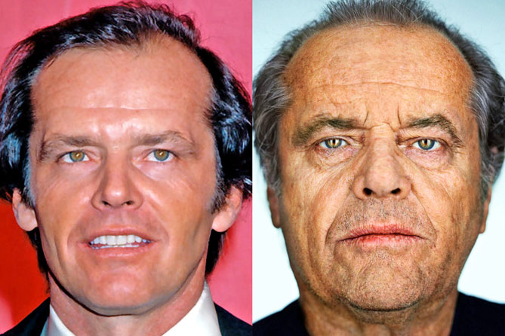
杰克尼克松(Jack Nicholson)
一直都演怪怪的痞子角色，出道多年外貌也日渐老化了。

Slide 26
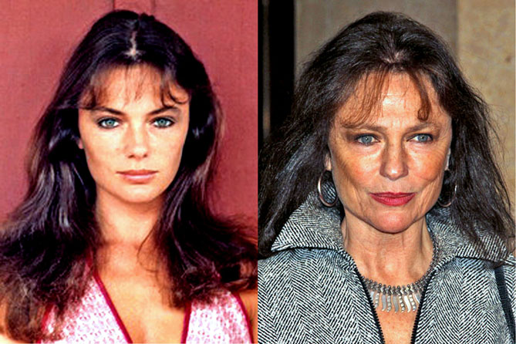
杰奎琳贝西(Jacqueline Bisset)
曾演出第一夫人杰奎琳，至今还有影片演出，现在演的都是妈妈的角色。

Slide 27
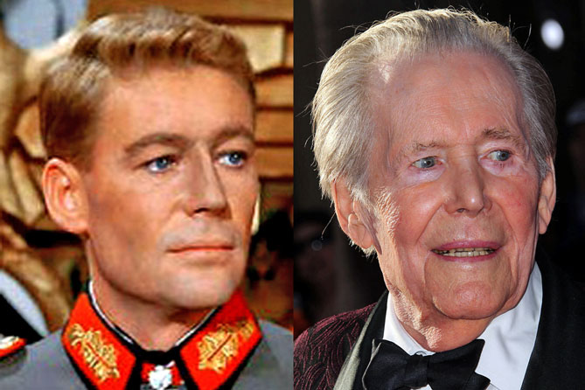
彼德奥图(Peter O'toole)
最著名的代表作是<阿拉伯的劳伦斯>，现在仍有公开活动，虽然皮肤细致皱纹不多，但火鸡脖子骗不了人的。

Slide 28
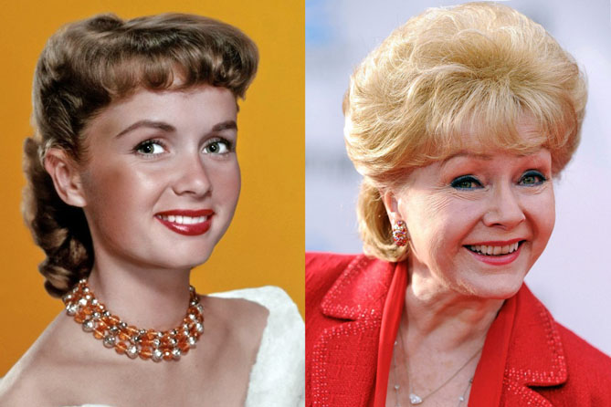
黛比雷诺(Debbie Reynolds)
一直都演邻居可爱的小女孩，现在虽有点岁月的刻痕，但仍是一个亲切的阿嬷。

Slide 29
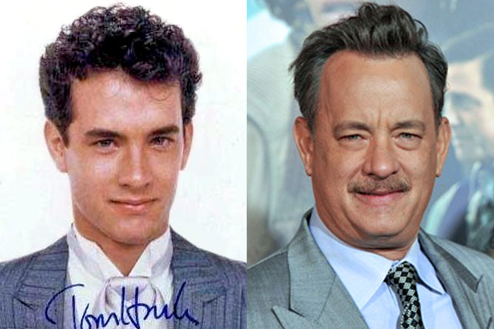
汤姆汉克(Tom Hank)
经常为演戏时胖时瘦，但现在这个样子，恐怕已经瘦不回去了。

Slide 30
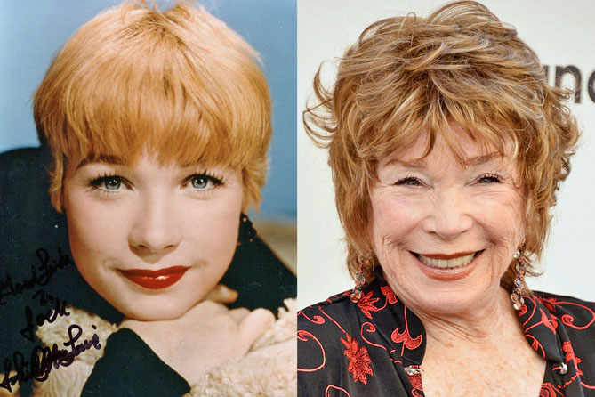
莎莉麦克琳(Shirley MacLaine)
是华伦比提的姊姊，姊弟俩都叱咤影坛，年岁越高眼睛越小，都快变成一条缝了。

Slide 31
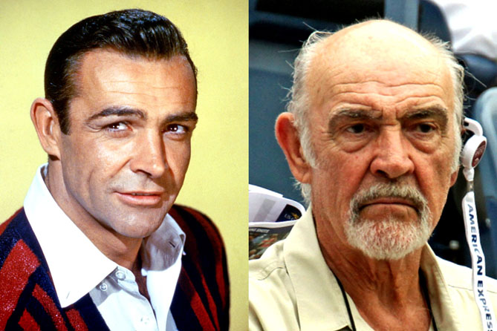
史恩康纳来(Sean Connery)
演007时就已经戴假发了，现在秃得更彻底了！

Slide 32
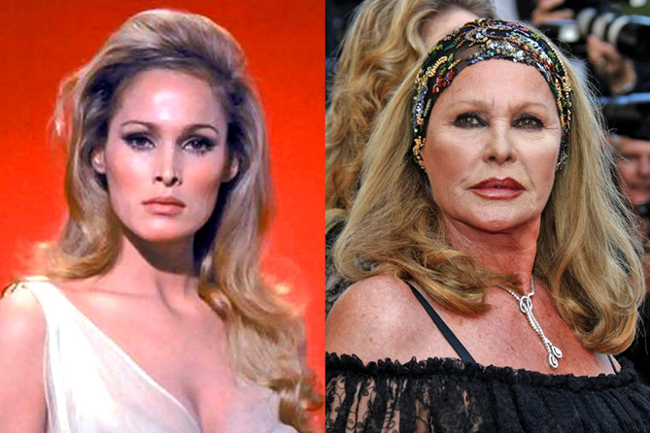
乌苏拉安德鲁丝(Ursula Andress)
是第一任的007女郎，现在成为大饼脸！

Slide 33
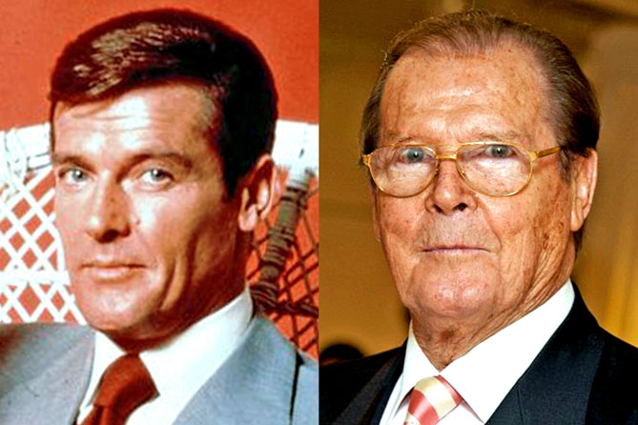
罗杰摩尔(Roger Moore)
演<007>时，帅气迷人，如今戴上厚如酒瓶底的老花眼镜，看起来真像江泽民。

Slide 34
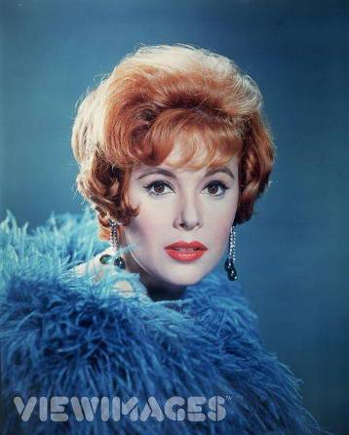
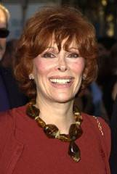
吉尔圣约翰（ Jill St. John）
是007邦女郎队伍中的第一个美国人

Slide 35
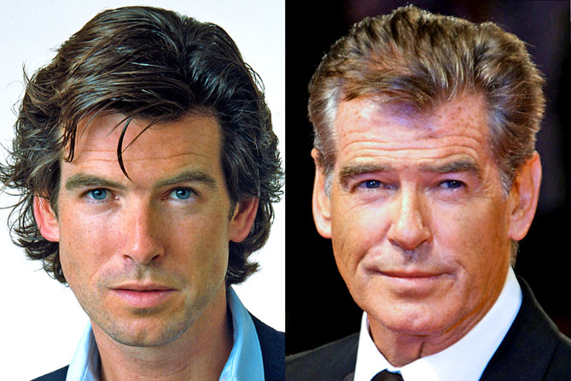
皮尔斯布里思南(Pierce Brosnan)
也演过<007>，他是得天独厚，白发ヽ皱纹及老人斑在他脸上，更显成熟迷人。

Slide 36
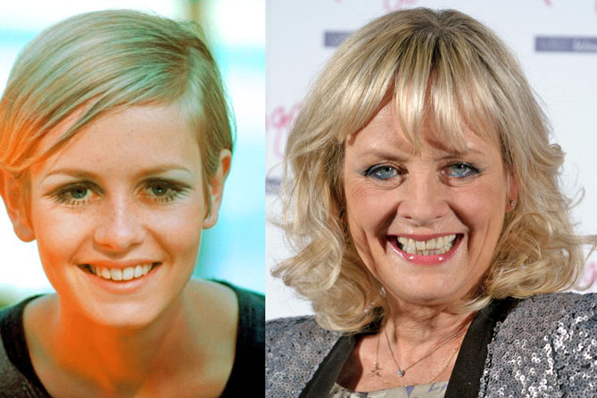
崔姬(Twiggy)
记得曾独领风骚的英国超瘦模特儿吗？她现仍有在跑趴，只是样子改变了很多。

Slide 37
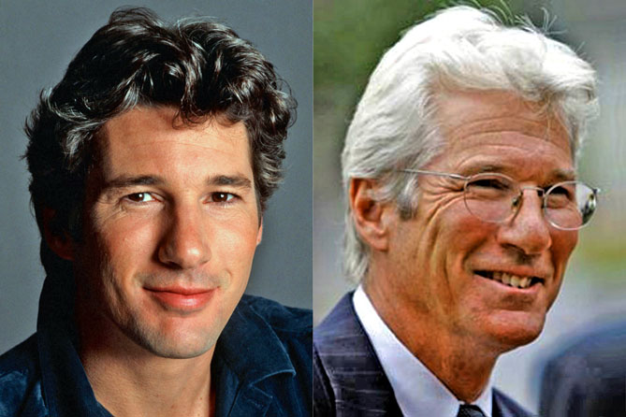
李察基尔(Richard Gere)
演<美国舞男>时迷倒一群师奶，他现在笃信密宗，脸上的皱纹都呈现出柔和的线条。

Slide 38
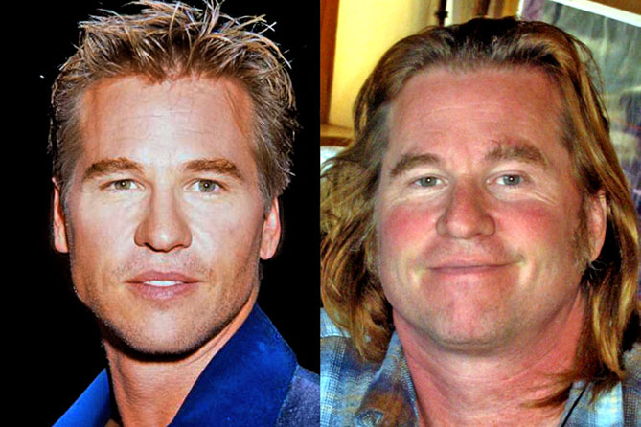
方基墨(Val Kilmer)
曾与汤姆克鲁斯合演<悍卫战士(Top Gun)>，现在体重增加一倍，形成地道的大肥佬。

Slide 39
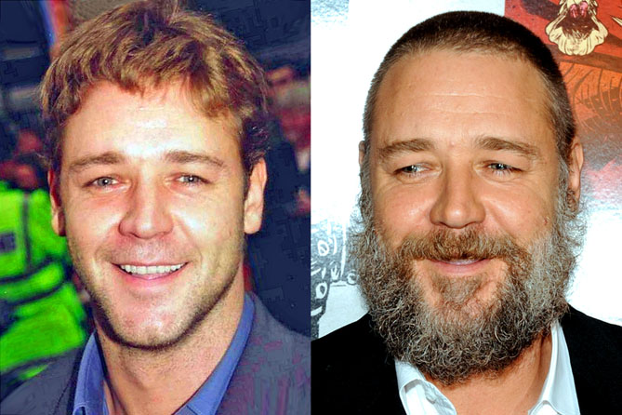
罗素寇伊(Russell Crowe)
是澳洲籍的名演员，现在则变成貌似犹太人的肥汉。

Slide 40
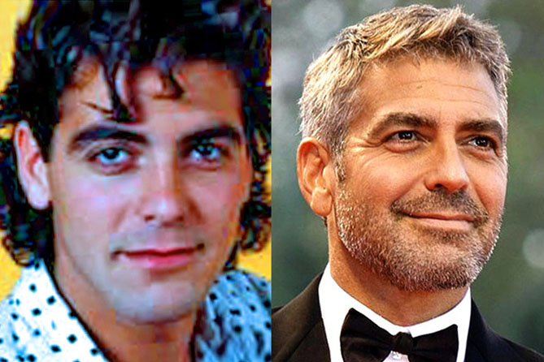
乔治克隆尼(George Clooney)
出道时模样青涩，现在脸上多了皱纹，但是，更迷人！

Slide 41
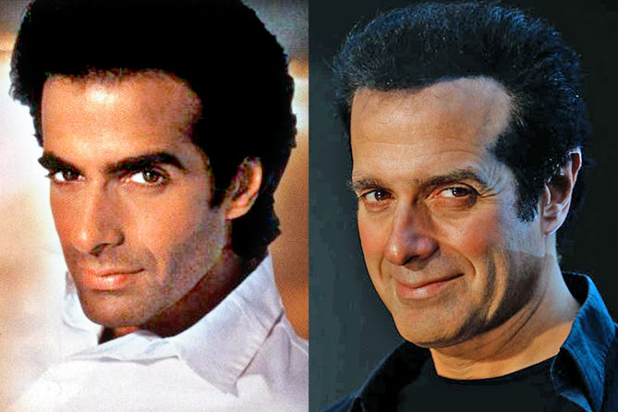
戴维考伯夫(David Copperfield)
魔术大师深情款款的眼神迷倒多少人，现在的样子让人有时不予我之感。

Slide 42
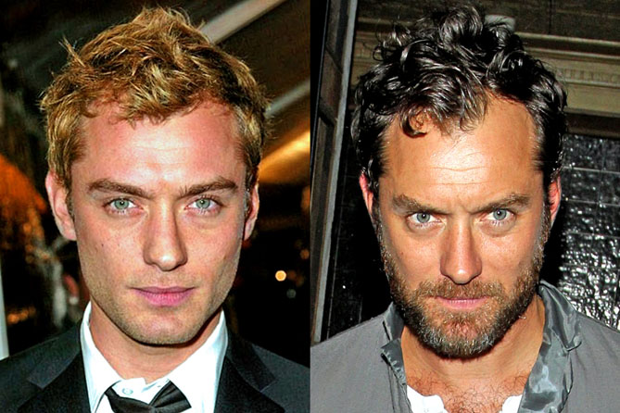
裘德洛(Jude Law)
其实还年轻，但眼袋、皱纹及秃头已悄然呈现。

Slide 43
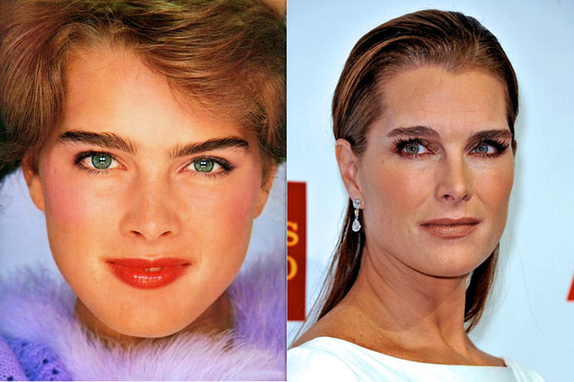
布鲁克雪德丝(Brooke Shields)
从小就演戏的浓眉美女，现在也不算太老，依然浓眉，但离美女头衔渐行渐远啰！

Slide 44
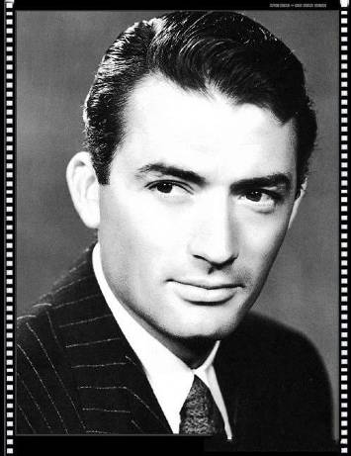
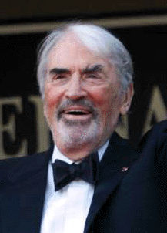
格里高利•派克(Gregory Peck)
好莱坞传奇影星，年轻时，绝对是迷倒所有女性的“大帅哥”。

Slide 45
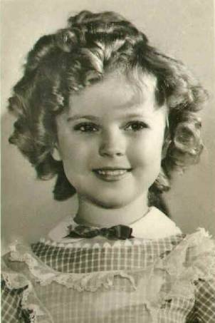
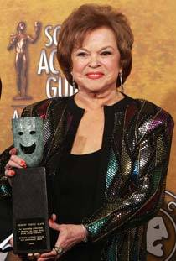
秀兰·邓波儿（Shirley Temple）
儿童时期为家喻户晓的美国著名童星

Slide 46
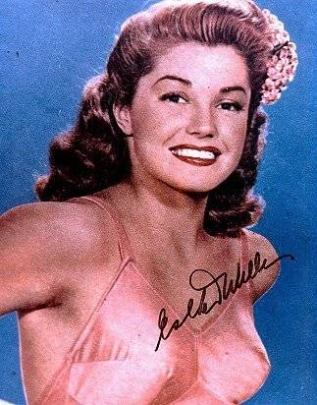

艾泽·威廉姆斯Esther Williams
她最为人们所知晓的代表作《出水芙蓉》

Slide 47


盖尔·斯托姆（Gale Storm）
歌影及电台三栖的美国老牌女星

Slide 48


珍·西蒙丝Jean
1948年，被劳伦斯·奥利怫选为《王子复仇记》的女主角

Slide 49
他们渐渐老、去……
但他们的青春影像和那个时代却永远留在了我们心里！
音乐: The way we were
王旭东
2013-2-22

Slide 50



Accede a la sección que desees desde aquí:
Propia Creación
De la Red
Dedicatorias | Fechas Especiales | Graciosos
Historia y Arte | Lugares | Musicales
Naturaleza y Ciencias | Política | Reflexión
Religiosos | Románticos | Salud
Dedicatorias | Fechas Especiales | Graciosos
Historia y Arte | Lugares | Musicales
Naturaleza y Ciencias | Política | Reflexión
Religiosos | Románticos | Salud
Si deseas recibir pps periódicamente en tu correo electrónico subscríbete aquí:

